Slide 1
η πραγμάτωση της γλώσσας
(βασικά σημεία μαθήματος)
  βασικές έννοιες φωνητικής και φωνολογίας
  η παραγωγή των φθόγγων (αρθρωτική φωνητική)
  η ανάλυση των φθόγγων (ακουστική φωνητική)
  φωνολογία: από τους φθόγγους στα φωνήματα

Slide 2
η πραγμάτωση της γλώσσας
κυρίαρχο μέσο ή τροπικότητα της γλώσσας ο προφορικός λόγος
οι ήχοι της γλώσσας: φθόγγοι (διάκριση γλωσσικών και μη γλωσσικών ήχων όχι ως προς τη φύση αλλά ως προς τη λειτουργία τους)
τι είναι ήχος;
(ηχητικό κύμα → τύμπανο του αφτιού → εγκέφαλος)
η γλώσσα: ένα καινούργιο εργαλείο φτιαγμένο από παλιά ανταλλακτικά (Α.-Φ. Χριστίδης 2005:26)

Slide 3
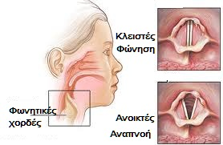
οι φωνητικές χορδές
οι φωνητικές χορδές είναι δύο μικρές μυικές μάζες στον λάρυγγα που μπορούν να ανοιγοκλείνουν, να πλησιάζουν ή να απομακρύνονται η μία από την άλλη. Ανάμεσά τους περνάει ο αέρας που βγαίνει από τους πνεύμονες.
http://www.vardouniotis.gr/index.php?id=40

Slide 4
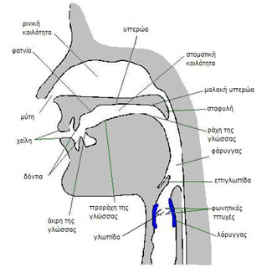
αρθρωτές
http://www.evlogon.gr/pics/c_3_1_p_1.jpg

Slide 5
φωνήεντα
Στην περίπτωση των φωνηέντων ο αέρας περνά χωρίς εμπόδιο από το στόμα, επομένως τα φωνήεντα δεν έχουν σημείο άρθρωσης με την έννοια που λέμε ότι έχουν τα σύμφωνα. Πρέπει να εξετάσουμε την ολική διάταξη της στοματικής κοιλότητας:
μεταβλητή ως προς τρεις διαστάσεις
βαθμός ανοίγματος της στοματικής κοιλότητας (ανοιχτά, κλειστά, μεσαία ή υψηλά, χαμηλά: το στόμα ανοίγει περισσότερο και η γλώσσα κατεβαίνει)
θέση γλώσσας (αν η γλώσσα βρίσκεται σε θέση ανάπαυσης, ή πιο μπροστά, ή πιο πίσω από τη θέση αυτή: κεντρικά, πρόσθια και οπίσθια: ένα οπίσθιο προϋποθέτει ένα μάζεμα της γλώσσας)
στρογγύλεμα ή όχι των χειλιών κατά την άρθρωση (στρογγυλά, μη στρογγυλά)

Slide 6
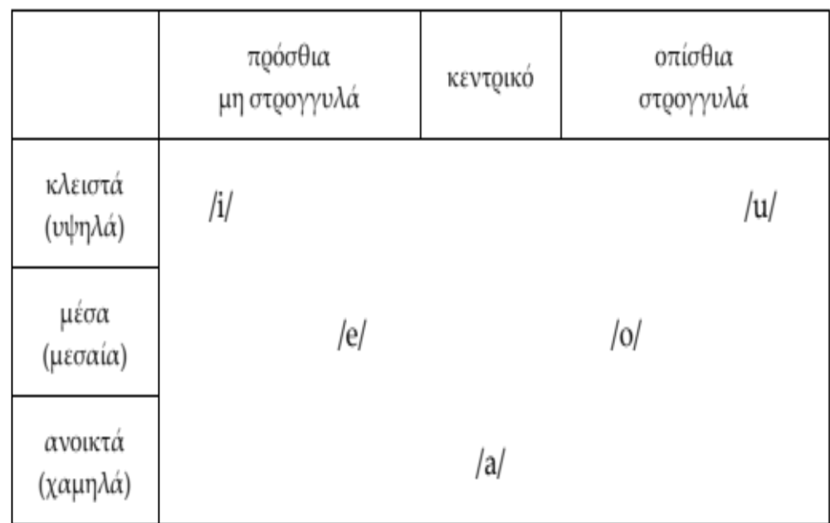
φωνήεντα
πόσα φωνήεντα έχει η νέα ελληνική;

Slide 7
σύμφωνα
τρόπος άρθρωσης
ηχηρά - άηχα
έρρινα (ρινικά)
κλειστά – τριβόμενα
(στιγμιαία - διαρκή)
τόπος άρθρωσης
χειλικά
οδοντικά
ουρανικά
υπερωικά

Slide 8
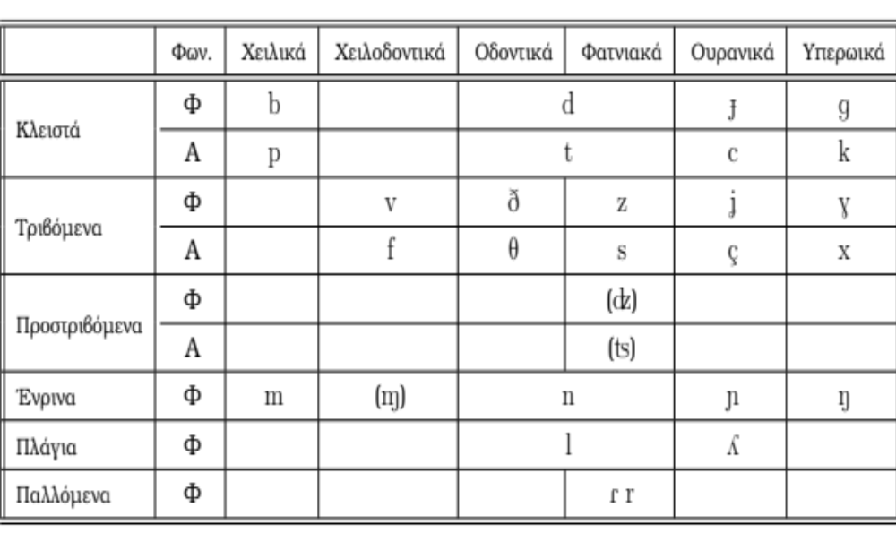
σύμφωνα
άγγελος
κερί
γέρος
χέρι
καμβάς
άγχος
νιάτα
λιακάδα

Slide 9
τόνος και επιτονισμός
ένταση (μεγαλύτερη μυϊκή ενέργεια)→ τόνος (διαφοροποιητική λειτουργία)
ύψος (“ανεβοκατέβασμα” φωνής) → επιτονισμός (τα σημεία στίξης αποτυπώνουν στο χαρτί διαφορές ύψους της φωνής που αλλάζουν τη σημασία των φράσεων)

Slide 10
φωνήματα
φθόγγοι μιας ορισμένης γλώσσας με διαφοροποιητική λειτουργία (αφηρημένες θεωρητικές κατασκευές)
παράδειγμα: /p/ /pira/ και /b/ /bira/
αλλόφωνα: οι διαφορετικές πραγματώσεις (=φθόγγοι) του ίδιου φωνήματος ανάλογα με το περιβάλλον που εμφανίζεται (συμπληρωματική κατανομή)
παράδειγμα (υπερωικά-ουρανικά)
καλά – κερί
γάλα – γέρος
χαρά– χέρι

Slide 11
φωνήματα
ελεύθερες παραλλαγές/εναλλαγές
παράδειγμα
άγγελος
έμπορος

Slide 12
επίπεδα γλωσσικής ανάλυσης
γλωσσικό φαινόμενο | γλωσσικό επίπεδο | μονάδα
ήχοι | φωνητική | φθόγγος
ακουστική εικόνα | φωνολογία | φώνημα
λέξεις (τα μέρη τους) | μορφολογία | μόρφημα
λέξεις και φράσεις | λεξιλόγιο | λέξημα
φράσεις και προτάσεις | σύνταξη | πρόταση
σημασία | σημασιολογία
γλωσσική πράξη | πραγματολογία | εκφώνημα
(συνεχής) λόγος | κειμενογλωσσολογία | κείμενο
Γούτσος 2012:264

Slide 13
βιβλιογραφία ενότητας
Γούτσος, Δ. 2012. Γλώσσα. Κείμενο, ποικιλία, σύστημα. Αθήνα: Κριτική. 249-267.
Πρωτόπαπας, Α. 2003. Εισαγωγή στη Φωνητική. Στo http://www.ilsp.gr/homepages/protopapas/pdf/Protopapas_phon-notes_2003.pdf (από όπου και ο πίνακας της διαφάνειας 9)
Lyons, J. 1995. Εισαγωγή στη Γλωσσολογία. Μετάφραση: Αραποπούλου, Μ., Α. Αρχάκης, Μ. Βραχιονίδου, Αι. Καρρά. Επιμέλεια: Καρανάσιος, Γ. Αθήνα: Πατάκης. 85-120.
Χριστίδης, Α.-Φ. 2005. Ιστορία της αρχαίας ελληνικής γλώσσας. Θεσσαλονίκη: ΙΝΣ. 26-45.

